Slide 1
স্বাগতম

Slide 2
শিক্ষক পরিচিতি
নামঃ নিপা মোনালিসা পলি
পদবীঃসহকারী শিক্ষক
বিদ্যালয়ের নামঃভরট্ট সরকারি প্রাথমিক বিদ্যালয়
সাঘাটা,গাইবান্ধা ।

Slide 3
পাঠ পরিচিতি
বিষয়ঃ বাংলাদেশ ও বিশ্বপরিচয়
শ্রেণিঃ তৃতীয়
পাঠঃসমাজে বিভিন্ন পেশা
পাঠ্যাংশঃ যারা তৈরি করেন
সময়ঃ ৪৫ মিনিট
তারিখঃ১৮/০২/২০২০ইং

Slide 4
শিখনফল
৬.১.১। সমাজে বিভিন্ন ধরনের পেশার তালিকা তৈরি করতে পারবে । ৬.১.২। বিভিন্ন ধরনের পেশাজীবীর কাজের বর্ণনা দিতে পারবে ।
৬.১.৩.। সমাজে সব কাজ যে সমান গুরুত্বপূ্র্ণ তা উপলব্ধি করবে ।

Slide 5
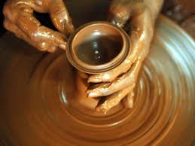
বলতো এটা কিসের ছবি ?
কুমার

Slide 6
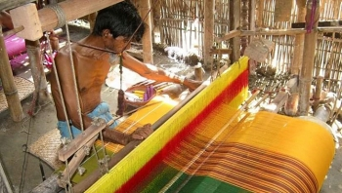
বলতো এটা কার ছবি ?
তাঁতি

Slide 7
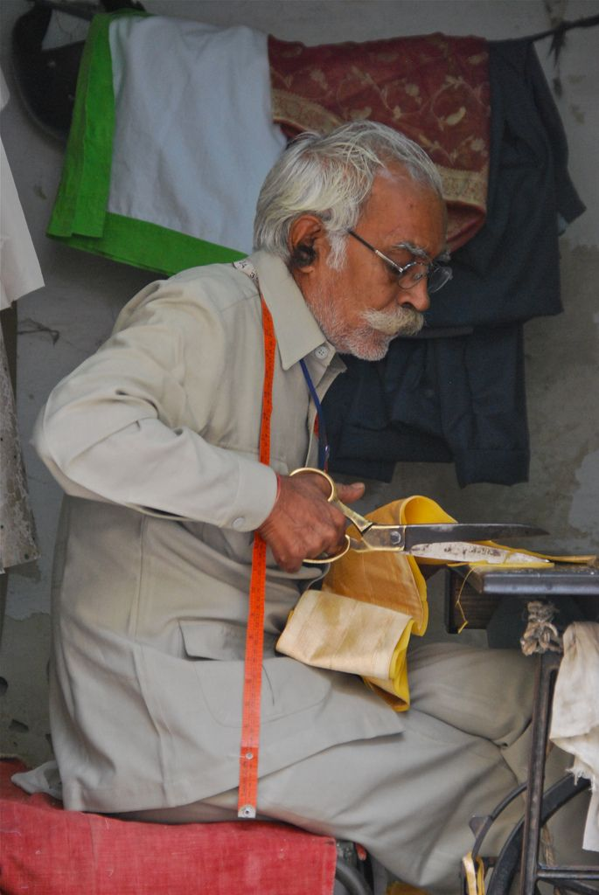
বলতো এটা কার ছবি ?
দর্জি

Slide 8
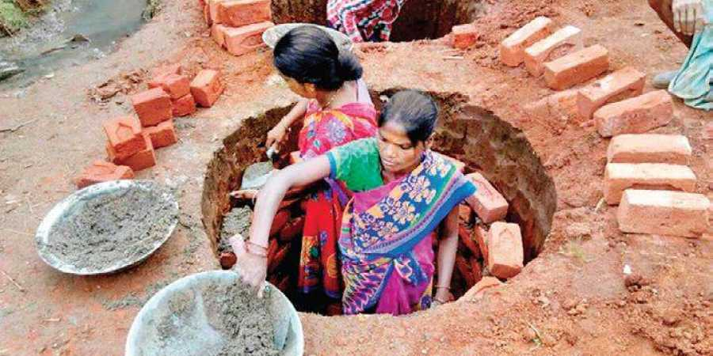
বলতো এখানে কাদের দেখা যাচ্ছে ?
রাজমিস্ত্রি

Slide 9
যারা তৈরি করেন

Slide 10
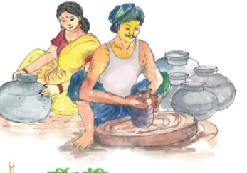
বিভিন্ন পেশার মানুষ বিভিন্ন উপকরণ ব্যবহার করে নানা জিনিস তৈরি করে থাকেন ।
কুমার
কুমার কাদামাটি দিয়ে হাঁড়ী, পাতিল ,কলস ,টব ,ইত্যাদি তৈরি করেন ।
এগুলো আমরা ঘরের কাজে ব্যবহার করি ।

Slide 11
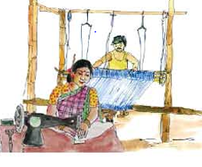
তাঁতি ও দর্জি
তাঁতি সুতি,রেশম,ও পশমের সুতা দিয়ে তাঁতে কাপড় বুনেন। দর্জি কাপড় দিয়ে নানারকম পোশাক তৈরি করেন। আমরা এই সব পোশাক প্রতিদিন পরি। বিশেষ উৎসব ও অনুষ্ঠানে নতুন পোশাক পরে আনন্দ পাই।

Slide 12
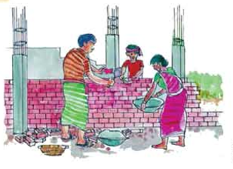
রাজমিস্ত্রি
রাজমিস্ত্রি ইট,সিমেন্ট বালু,লোহার রড ইত্যাদি দিয়ে ঘর-বাড়ী তৈরি করেন। গ্রাম ও শহর সব জায়গাটতেই এই ধরনে ঘর-বাড়ী রয়েছে।

Slide 13
দলীয় কাজ
১। দর্জি কি কাজ করে ?
২। রাজমিস্ত্রি কি তৈরি করে ?

Slide 14
পাঠ্য বইয়ের ২৪ নং পৃষ্ঠা খুলে পড়ো ।

Slide 15
মূল্যায়ন
১। কুমার কী ধরনের কাজ করেন ?
২।দর্জি ও তাঁতি আমাদের কী ভাবে উপকার করেন ?

Slide 16
পরিকল্পিত কাজ
১। তোমার বাবা কি কাজ করেন ?

Slide 17
সবাই কে ধন্যবাদ

